Slide 1
第十七章风险管理

Slide 2
目录
风险管理概述
在险值

Slide 3
金融中的风险
" 金融学是一门研究人们在不确定环境下如何进行稀缺资源（资金）跨时间配置的学科”。

Slide 4
理解风险
风险定义
风险是未来损失的可能性
风险是未来结果对期望的偏离
风险是未来结果的不确定性
风险与收益是金融的核心，始终相伴相生
损失是事后概念而风险则是事前概念
现代风险管理过程：风险识别、风险度量与风险管理

Slide 5
风险识别
风险的分类与识别
性质不同：经济风险、政治风险、社会风险、自然风
险与技术风险等
发生范围不同：系统性风险与非系统性风险
诱发原因不同：市场风险、信用风险、流动性风险与
操作风险

Slide 6
市场风险
市场风险又称为价格风险，是市场价格波动而引起的风险。
利率风险
汇率风险
股票价格风险
商品价格风险

Slide 7
信用风险
信用风险又称违约风险，是指债务人或交易对手未能履行合约所规定的义务或信用质量发生变化给债权人或金融产品持有者所带来的风险。
对方违约或信用状况发生变化的可能性大小
对方违约造成的损失多寡
贷款、债券和衍生品的信用风险有所不同

Slide 8
流动性风险
市场流动性风险：由于市场交易量不足无法按照当前的市场价格进行交易所带来的风险
资金流动性风险：现金流不能满足支付义务，迫使机构提前清算，其中可能是数量上的不匹配和（或）时间上的不匹配。

Slide 9
操作风险
因为欺诈、未授权活动、错误、遗漏、效率低、系统失灵或是由外部事件引致损失的风险。

Slide 10
市场风险度量
一般来说，一个较为完整的市场风险度量体系至少包括三个组成部分：
敏感性分析（Sensitivity Analysis）
在险值（Value at Risk，VaR）
情景分析（Scenario Analysis）与压力测试（Stress Test）。

Slide 11
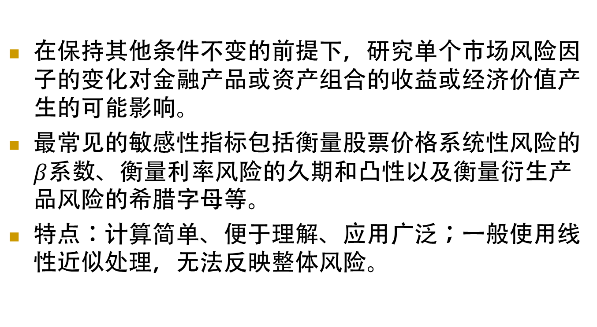
敏感性分析
在保持其他条件不变的前提下，研究单个市场风险因子的变化对金融产品或资产组合的收益或经济价值产生的可能影响。
最常见的敏感性指标包括衡量股票价格系统性风险的$β$系数、衡量利率风险的久期和凸性以及衡量衍生产品风险的希腊字母等。
特点：计算简单、便于理解、应用广泛；一般使用线性近似处理，无法反映整体风险。

Slide 12
在险值
在险值（VaR）是指在一定概率水平（置信水平）下，某一金融资产或证券组合价值在未来特定时期内的最大可能损失。
VaR 为金融市场风险管理中的主流方法和主要指标，是市场风险管理中最重要的方法之一。

Slide 13
情景分析与压力测试
情景分析：假设多种风险因子同时发生特定变化的不同情景，计算这些特定情景下的可能结果，分析正常市况下金融机构所承受的市场风险。
压力测试：一些风险因子发生极端不利变化情况下的极端情景分析。在这些极端情景下计算金融产品的损失，是对金融机构极端风险承受力的一种估计。
情景分析与压力测试是VaR 的重要补充，能够帮助金融机构更全面地了解市场风险状况。

Slide 14
信用风险度量
信用风险度量
违约概率（Probabilities of Default，PD）和信用状况发生变化的概率，其中以违约概率的度量为主
违约损失率（Loss Given Default，LGD）的估计

Slide 15
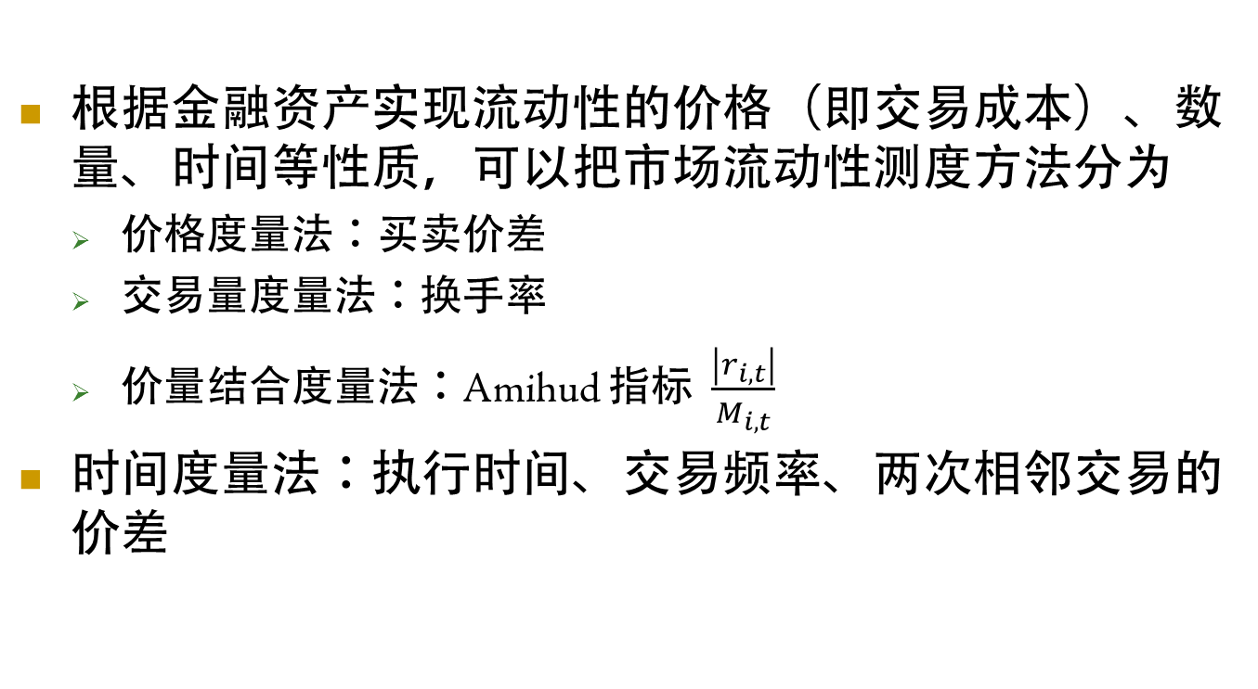
市场流动性风险的度量
根据金融资产实现流动性的价格（即交易成本）、数量、时间等性质，可以把市场流动性测度方法分为
价格度量法：买卖价差
交易量度量法：换手率
价量结合度量法：Amihud 指标 $\frac{\left|r_{i,t}\right|}{M_{i,t}}$
时间度量法：执行时间、交易频率、两次相邻交易的价差

Slide 16
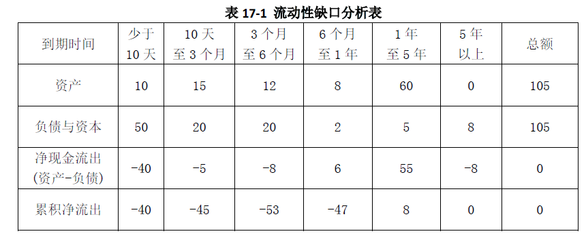
资金流动性风险的度量I
流动性比率/指标
流动性缺口分析
现金流预测

Slide 17
风险管理
风险分散：非系统性风险
风险对冲：系统性风险与非系统性风险
风险转移：通过购买保险、担保和信用证等工具转移风险
风险规避：风险头寸限额管理
风险补偿与准备

Slide 18
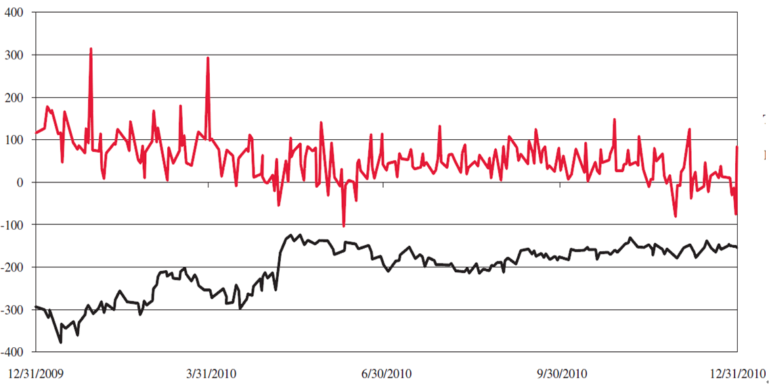
风险管理效果评价
VaR 回溯测试

Slide 19
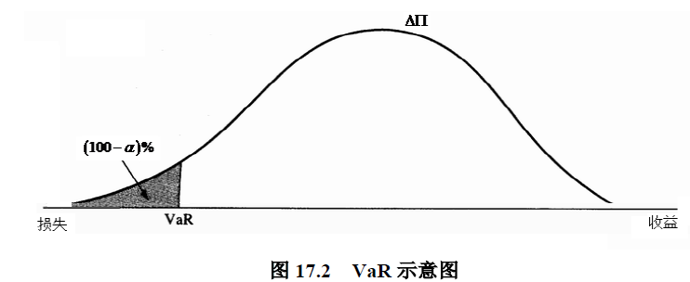

在险值的定义
在险值（VaR）是指在一定概率水平（置信水平）下，某一金融资产或证券组合价值在未来特定时期内的最大可能损失。
Prob(ΔΠ < −VaR) = (100 −α )%
VaR实际上是$∆Π的$(100 −α )%分位数

Slide 20
在险值的参数
时间长度N 的选择：1 天/ 10 天/ 1 个月
置信水平的选择: 99% / 95% / 90%
投资组合未来价值变动的分布特征
历史模拟法（Historical Simulation Method）
模型设定法（Model Building Method）:
参数正态法
蒙特卡罗模拟法

Slide 21
历史模拟法
确定影响目标投资组合价值的市场因子。
收集这些因子在过去一定天数内（如250天或500天）
的变动信息。
以各因子的当前值与第二步中得到的变动率为基础，计算250 种或500 种可能场景下的因子变化后的值，并据此计算出目标投资组合的价值变化。
将第三步中得到的组合价值变化从小到大排序，得到的频度分布，然后通过给定置信水平下的分位数求出VaR 值。

Slide 22
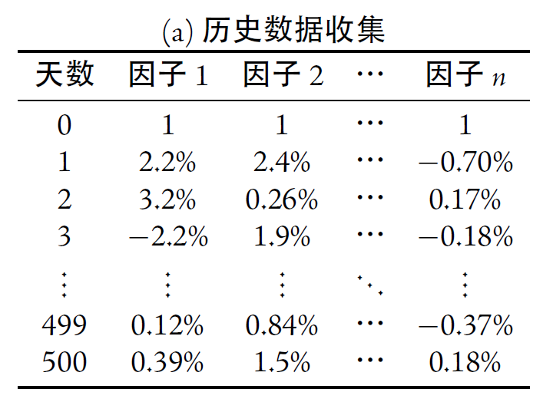
历史模拟法示例（1 天VaR，置信水平99%） I

Slide 23
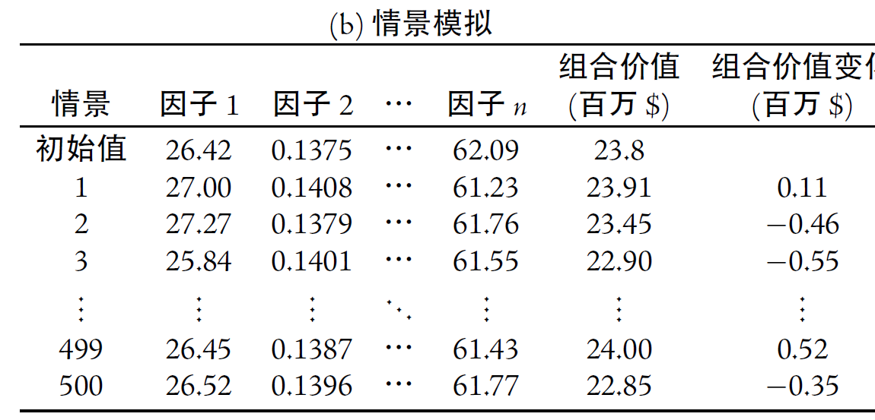
历史模拟法示例（1 天VaR，置信水平99%） II

Slide 24
损失排序
情景序号 | 损失
494 | 477.841
339 | 345.435
349 | 282.204
329 | 277.041
487 | 253.385
227 | 217.974
131 | 205.256
99% one-day VaR

Slide 25
参数解析法
假设投资组合未来1 天内的价值变动服从均值为零的正态分布，利用历史数据计算出该分布的方差，运用正态分布分位数与标准差之间的关系估计出特定置信水平下的VaR 值。

Slide 26
波动率的换算

Slide 27
单资产VAR的计算－微软
某基金持有1000万美元市值的微软股票
微软的波动率是每天2％（大约每年32％）
我们运用 N=10 ， X=99

Slide 28
单资产VAR的计算－微软
该组合在1天内变动的标准差为$200,000
该组合在10天内变动的标准差为

Slide 29
单资产VAR的计算－微软
我们假定该组合的预期变动为0（这种假定在短期内是可以接受的）
我们还假定该组合的价值变动服从正态分布
由于 N(–2.33)=0.01, 因此10天VaR 等于

Slide 30
单资产VAR的计算－GE
假设该基金拥有GE股票的市值为500万美元
GE股票每天的波动率为1% (约为每年16%)
10天的标准差为
10天VAR 为

Slide 31

微软和GE组合
假定微软和GE股票服从双变量正态分布
假定这两只股票收益率的相关系数为$ρ$

Slide 32
组合的标准差
组合的标准差为
其中σ_{X} = 200,000 , σ_{Y} = 50,000 , ρ = 0.3. 因此该组合一天变化的标准差为220,227

Slide 33
组合VAR
该组合10-day 99% VaR 为
分散化的好处为
(1,473,621+368,405)–1,622,657=$219,369

Slide 34
线性方程
假设
组合价值变动跟市场变量日变动率线性相关
市场变量日变动率服从正态分布

Slide 35
组合收益率的方差

Slide 36
组合价值的方差 (α_{i} = w_{i}P)

Slide 37
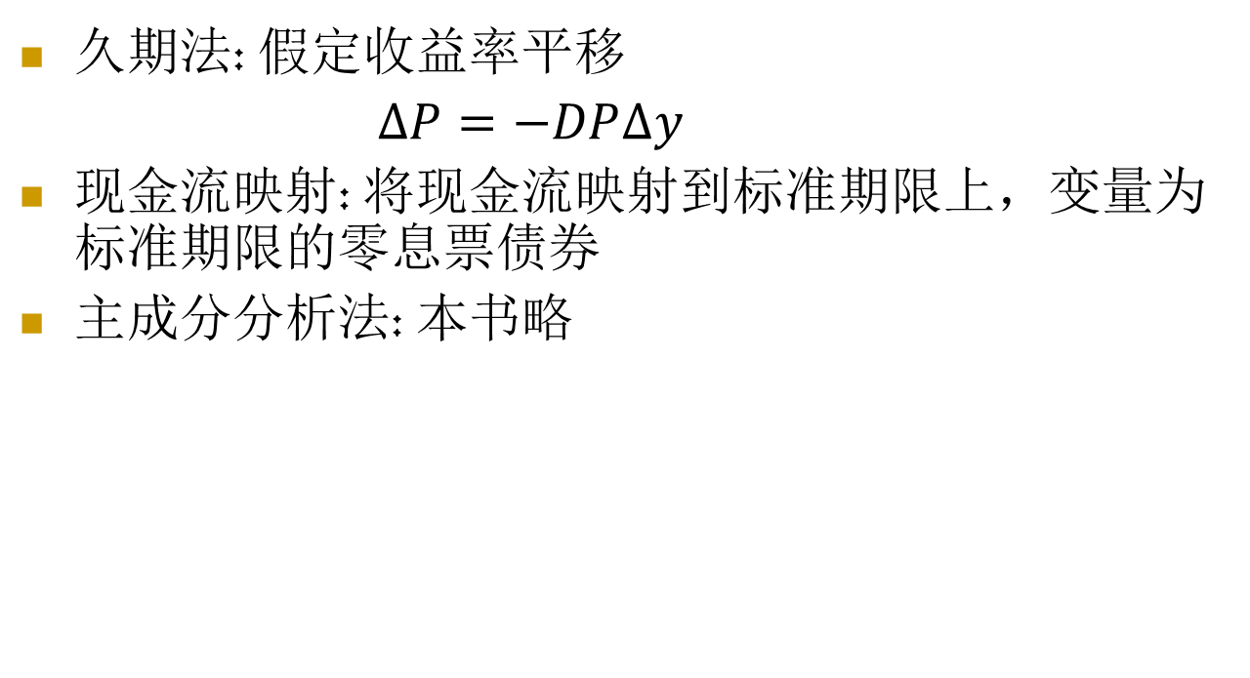
处理利率的方法
久期法: 假定收益率平移
$∆P=−DP∆y$
现金流映射: 将现金流映射到标准期限上，变量为标准期限的零息票债券
主成分分析法: 本书略

Slide 38
现金流映射
选择如下期限的零息票债券作为变量 (1个月, 3个月, 6个月, 1年, 2年, 5年, 7年, 10年, 30年)
假设5年期收益率为6% ，7年期为7%，我们将在6.5年后收到1万元现金。
5年和7年期债券的波动率分别为0.50% 和 0.58%。
假设5年和7年期债券收益率的相关系数为0.6。

Slide 39
现金流映射
利用5年期和7年期收益率，通过线性插值可得6.5年期的收益率为6.75%
1万元现金的现值为

Slide 40
现金流映射
利用5年期和7年期债券波动率收益率，通过线性插值可得6.5年期债券收益率的的波动率为0.56%
我们将现值的 α分配到5年期债券， (1- α) 分配到7年期债券。

Slide 41
现金流映射
匹配方差
可得 α=0.074

Slide 42
现金流映射
6540元的现值应该分配给5年期债券的金额为
分配给5年期债券的金额为
这样的现金流映射保证了现值和方差匹配

Slide 43
何时能用线性模型？
股票组合
债券组合
外汇远期
利率互换

Slide 44
线性组合与期权
期权只能用非线性模型（略）

Slide 45

请提问
Any Questions？
Notes:
45

